Slide 1

Chµo c¸c con häc sinh
líp 1A4

Slide 2
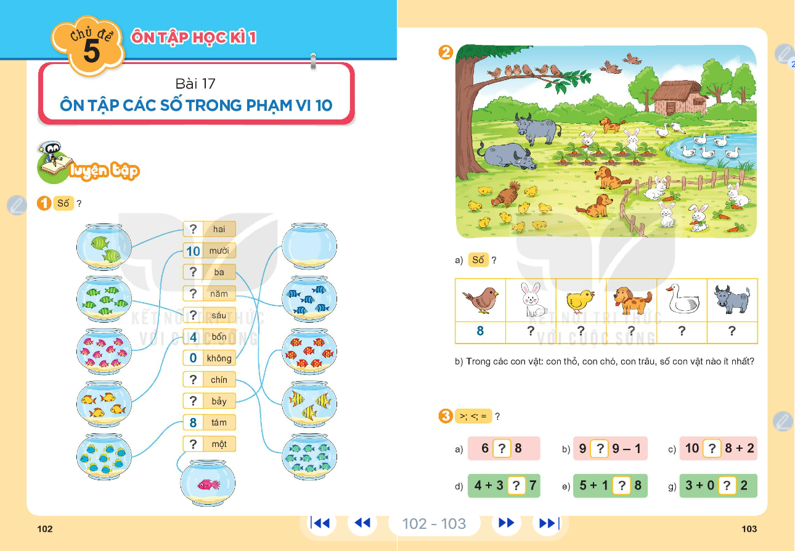

Slide 3
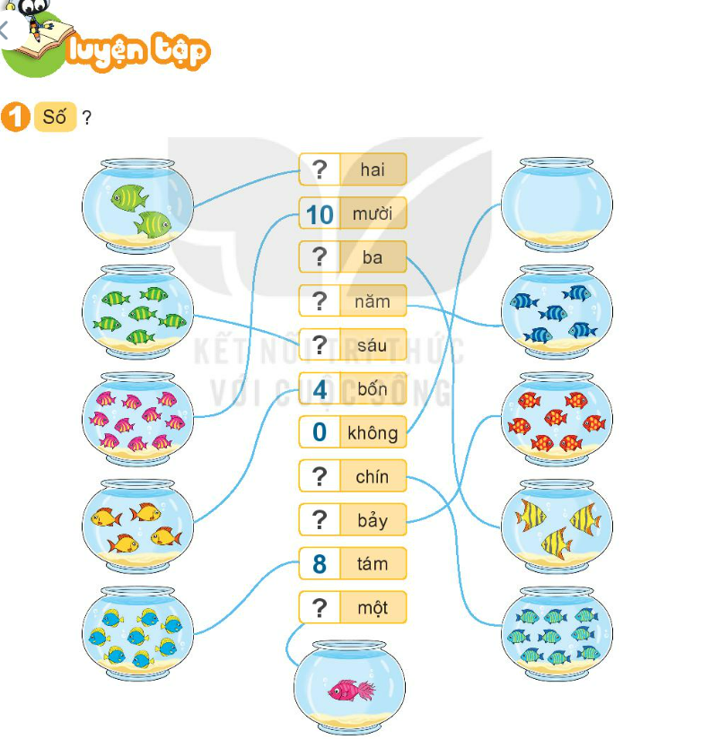
2
3
5
6
4
9
7
1

Slide 4
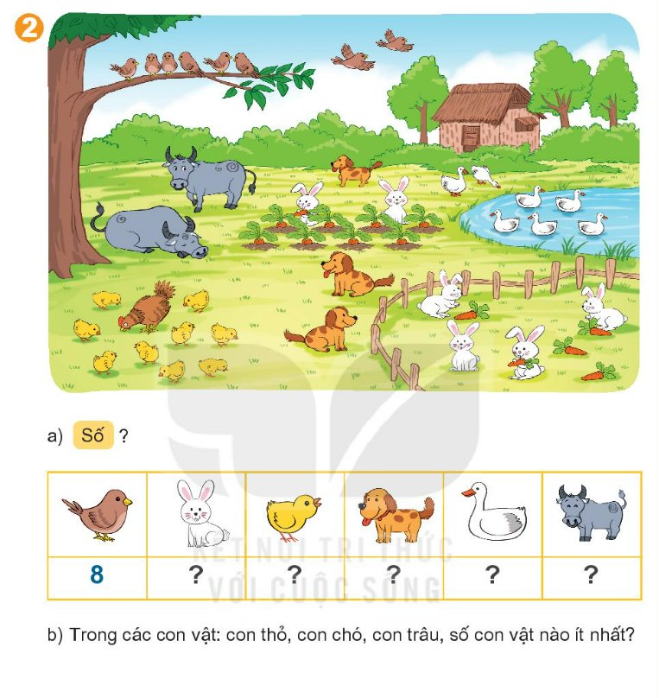
6
9
3
7
2
con tr©u

Slide 5
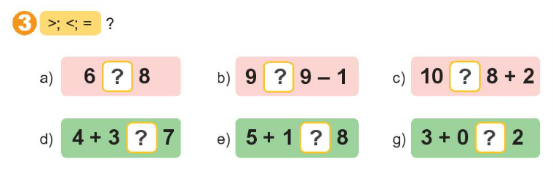
<
>
=
=
<
>

Slide 6

HÑn gÆp l¹i c¸c con häc sinh
líp 1A4

